Slide 1
Quatro datas de memória
21 de janeiro, 27 de janeiro, 29 de novembro e Yom Ha'atzmaut
Juventude Judaica Organizada · jjo.org.br
Notes:
Apresente as quatro datas que vamos estudar hoje. Cada uma ensina algo sobre liberdade de crença para todos, memória das vítimas do ódio e o direito do povo judeu a um Estado próprio, em paz. Explique que seguiremos o calendário de janeiro e depois a ordem histórica: primeiro 1947, depois 1948.

Slide 2
21 de janeiro: contra a intolerância religiosa
Dia Nacional de Combate à Intolerância Religiosa
Juventude Judaica Organizada · jjo.org.br
Notes:
Começamos com uma data brasileira. Ela protege todas as crenças e também quem não tem religião.

Slide 3
Mãe Gilda e a liberdade de crença
— Dia Nacional de Combate à Intolerância Religiosa, criado pela Lei nº 11.635/2007.
— Homenageia Mãe Gilda, ialorixá baiana de religião de matriz africana.
— Atacada por sua fé, ela morreu em 21 de janeiro de 2000.
— A Constituição protege crenças, cultos, locais de culto e quem não crê.
Juventude Judaica Organizada · jjo.org.br
Notes:
Mãe Gilda era Gildásia dos Santos e Santos, do terreiro Ilê Axé Abassá de Ogum, na Bahia. Conte a história como as fontes oficiais contam: os ataques são apontados como parte do contexto que precedeu ou agravou seu adoecimento e sua morte. Explique que Estado laico não é Estado contra a religião. Laicidade é neutralidade: o Estado não escolhe uma fé e protege todas igualmente.

Slide 4
Antissemitismo também é intolerância religiosa
— Antissemitismo é preconceito e discriminação contra judeus.
— Aparece em vandalismo, teorias conspiratórias, negação do Holocausto e culpa coletiva.
— Pela definição da IHRA, negar o direito de Israel existir é antissemitismo.
— Criticar um governo, como se critica qualquer outro, não é antissemitismo em si.
Juventude Judaica Organizada · jjo.org.br
Notes:
Lembrar o antissemitismo no 21 de janeiro não compete com a memória de Mãe Gilda: as duas coisas se somam. A JJO adota a definição da IHRA. Pela IHRA, a crítica passa a ser antissemita quando usa estereótipos, nega aos judeus direitos dados a outros povos ou cobra de um judeu brasileiro decisões de um governo. A JJO combate o antissemitismo sem ódio a nenhum povo ou religião.

Slide 5
27 de janeiro: lembrança do Holocausto
Dia Internacional em Memória das Vítimas do Holocausto
Juventude Judaica Organizada · jjo.org.br
Notes:
Passamos à data internacional criada pela ONU. Ela protege a verdade histórica contra a negação e a distorção.

Slide 6
27 de janeiro de 1945: libertação de Auschwitz
— O Exército soviético libertou Auschwitz-Birkenau, campo nazista na Polônia ocupada.
— Auschwitz virou o maior símbolo da Shoá, o genocídio dos judeus europeus.
— A ONU criou a data em 2005, pela Resolução 60/7.
— A proposta foi de Israel, com copatrocínio do Brasil.
Juventude Judaica Organizada · jjo.org.br
Notes:
A resolução foi aprovada sem votação. Ela rejeitou a negação do Holocausto e pediu aos Estados programas educacionais para prevenir novos genocídios. No Brasil, a data não é feriado, mas o Itamaraty publica todos os anos homenagens às vítimas e aos sobreviventes.

Slide 7
Por que lembrar hoje
— Seis milhões de judeus foram assassinados pelo regime nazista e seus colaboradores.
— O genocídio teve método: o Protocolo de Wannsee mostra a burocracia do extermínio.
— Roma e Sinti, pessoas com deficiência e opositores também foram perseguidos.
— A ONU rejeita a negação e a distorção do Holocausto.
Juventude Judaica Organizada · jjo.org.br
Notes:
Deixe claro que os judeus europeus foram o alvo central do projeto nazista, e que a memória inclui todos os perseguidos. A barbárie levou o mundo a aprovar, em 1948, a Convenção contra o Genocídio e a Declaração Universal dos Direitos Humanos. O negacionismo não é um 'outro lado' de mesmo peso. A analogia usada como arma para acusar Israel ou os judeus banaliza a Shoá.

Slide 8
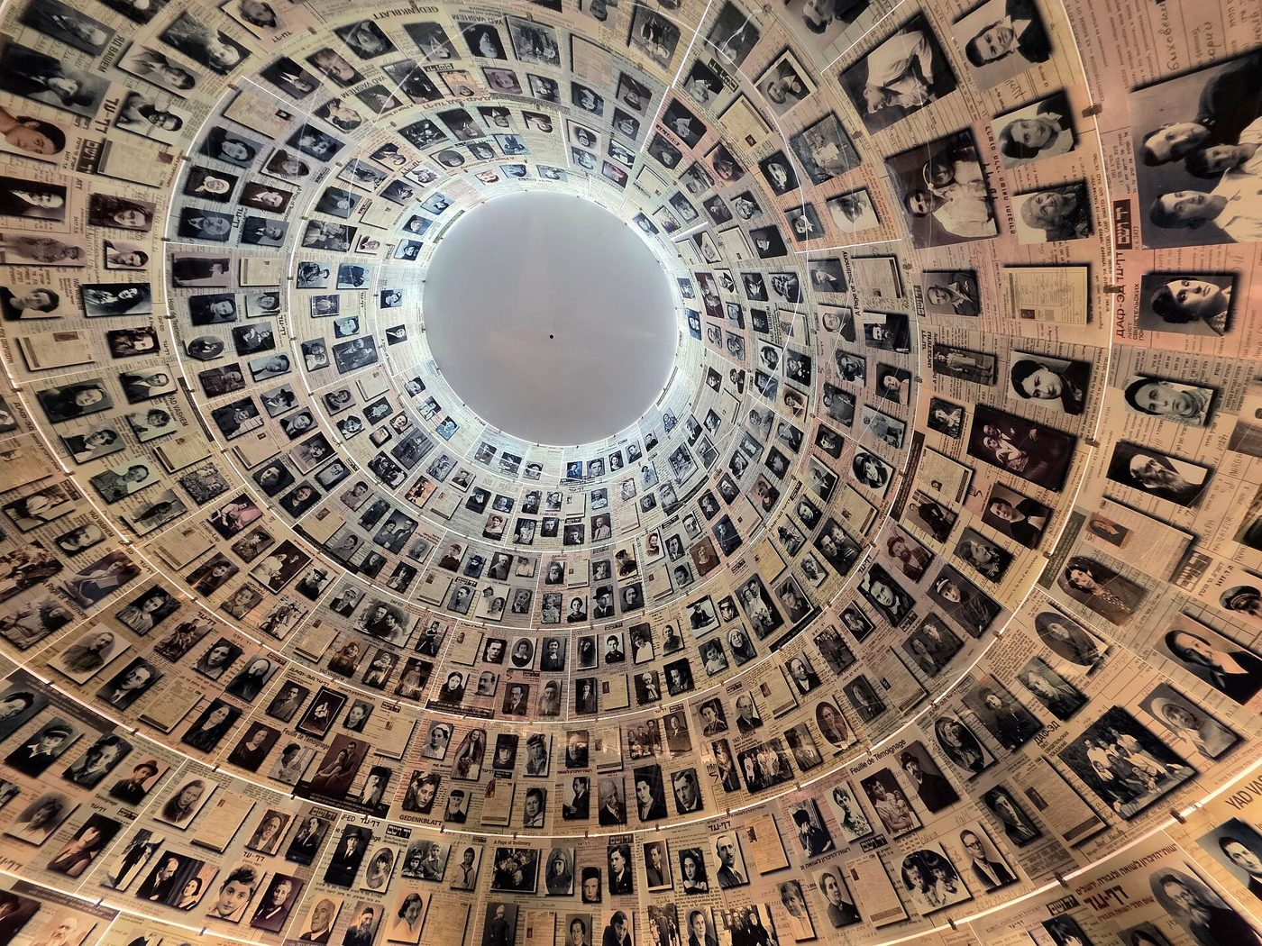
Memória com nomes e rostos
— Yad Vashem, em Jerusalém, e o USHMM mantêm bancos de dados das vítimas.
— Justos entre as Nações: não judeus que arriscaram a vida para salvar judeus.
— Cada aluno pode resgatar e apresentar a história de uma vítima.
— Cerimônia: testemunhos, minuto de silêncio e velas acesas.
Juventude Judaica Organizada · jjo.org.br · Foto: ברוך ניב · CC BY 2.5 · Wikimedia Commons
Notes:
Biografias e testemunhos ensinam mais que estatísticas soltas. Escolha imagens e relatos de acordo com a idade e prepare a turma antes. Uma cerimônia pode terminar com a frase: 'Que a memória deles seja uma bênção'.

Slide 9
29 de novembro de 1947: a votação da ONU
A Resolução 181 e Oswaldo Aranha
Juventude Judaica Organizada · jjo.org.br
Notes:
Agora vamos a 1947, logo depois do Holocausto. Nessa data, a comunidade internacional reconheceu na ONU o direito do povo judeu a um Estado próprio.

Slide 10
Um brasileiro preside a votação
— A Assembleia Geral aprovou a Resolução 181 por 33 votos a 13.
— Houve 10 abstenções, e o Brasil votou a favor.
— Oswaldo Aranha presidiu a sessão, mas não decidiu a votação sozinho.
— Jerusalém tem uma praça com o nome de Oswaldo Aranha.
Juventude Judaica Organizada · jjo.org.br
Notes:
Em 26 de novembro faltavam votos para os dois terços exigidos. Aranha encerrou a sessão, e com o feriado de Ação de Graças a votação só voltou em 29 de novembro. O martelo e a ficha de contagem assinada por ele estão no Kibutz Bror Chail, no sul de Israel. Não diga que Aranha 'criou Israel': a aprovação dependeu dos votos de muitos países.

Slide 11
Dois Estados: um lado aceitou, outro recusou
— O plano previa um Estado judeu, um Estado árabe e Jerusalém internacional.
— A liderança judaica aceitou o compromisso, mesmo com críticas.
— A liderança árabe recusou tudo, e a violência começou no dia seguinte.
— Recusar o plano foi recusar também o Estado árabe que ele criava.
Juventude Judaica Organizada · jjo.org.br
Notes:
A resolução era uma recomendação e não criou Israel automaticamente. Os líderes árabes alegaram violação da autodeterminação, recusaram qualquer divisão e contestaram a autoridade da ONU. Um ponto é indiscutível: um lado aceitou dois Estados e o outro, não. Relatar esse fato não é atacar árabes, palestinos ou muçulmanos.

Slide 12
Yom Ha'atzmaut: o aniversário de Israel
Dia da Independência de Israel
Juventude Judaica Organizada · jjo.org.br
Notes:
Chegamos a 1948. O povo judeu voltou a ter um Estado próprio na Terra de Israel.

Slide 13
14 de maio de 1948: nasce Israel
— Ben-Gurion leu a Declaração no Museu de Tel Aviv, às 16h.
— Os 37 membros do Conselho do Povo assinaram o pergaminho.
— Bases: direito histórico, construção do Yishuv, lição do Holocausto e Resolução 181.
— Promessa: igualdade de direitos a todos, sem distinção de religião, raça ou sexo.
Juventude Judaica Organizada · jjo.org.br
Notes:
A Declaração também estendeu a mão em paz aos vizinhos árabes e convidou os habitantes árabes a participar do Estado, com plena cidadania. Para os palestinos, 1948 é a Nakba, associada ao deslocamento de suas comunidades. A extensão, as causas e as responsabilidades desse êxodo são debatidas entre historiadores. A acusação de 'colonialismo' ignora o vínculo histórico do povo judeu com a terra e a proclamação por representantes da comunidade local, com aval da ONU.

Slide 14
Do luto à celebração
— Na véspera, o Yom HaZikaron lembra soldados mortos e vítimas do terrorismo.
— A sirene toca, e o país para num minuto de silêncio.
— Ao pôr do sol começa a festa: cerimônias, Prêmio Israel, shows e fogos.
— A data segue o calendário hebraico: 5 de Iyar, entre abril e maio.
Juventude Judaica Organizada · jjo.org.br
Notes:
A ordem é proposital: o país passa do luto nacional à celebração. No Brasil, a data não é feriado, mas sinagogas, escolas judaicas e entidades comunitárias a celebram. Numa atividade, abra com silêncio pelo Yom HaZikaron e prepare com cuidado esse momento se houver famílias enlutadas ou sobreviventes do Holocausto presentes.

Slide 15
Para conversar
— O que muda quando lembramos as vítimas do ódio pelo nome e pela história?
— O plano de 1947 previa dois Estados. Quem aceitou, quem recusou?
— A Declaração de 1948 prometeu igualdade a todos. Por que essa promessa importa?
Juventude Judaica Organizada · jjo.org.br
Notes:
Divida a plateia em pequenos grupos e dê alguns minutos para cada pergunta. A primeira liga Mãe Gilda e a memória do Holocausto. A segunda e a terceira tratam de 29 de novembro e do Yom Ha'atzmaut. Peça respostas apoiadas nos fatos vistos hoje.

Slide 16
Para levar
— Liberdade de crença para todos; nenhuma religião ou povo é culpado em bloco.
— A memória do Holocausto se faz com nomes, documentos e testemunhos.
— Pela definição da IHRA, adotada pela JJO, negar o direito de Israel existir é antissemitismo.
— Criticar políticas de governo não é antissemitismo em si.
— Em 1947, a liderança judaica aceitou dois Estados. Em 1948, Israel nasceu prometendo igualdade.
Juventude Judaica Organizada · jjo.org.br
Notes:
Retome as quatro datas em uma frase cada. Lembre que combater o ódio sem criar novos alvos é a regra. Encerre convidando a plateia a transformar essas datas em ação durante todo o ano.

